Slide 1
화면 설계서!!!!
프로젝트6
이조오오오오오오온
2조오오오오오으아아으아으아으아ㅡ아으ㅏ으아

Slide 2

[ 화면설계 ] 메이커 스튜디오 – 메이커 등록 – 등록완료 - 사용자
화면코드
ht_user_w_MS_makerReg_done
이젠의
프로젝트
1
이젠님, 반갑습니다
펀딩 준비
기본 요건
기본 정보
스토리 작성
리워드 설계
위험요인 및 정책
메이커 정보
프로젝트 문의 관리
# | 기능
1 | 메이커 스튜디오 메뉴 현 페이지 비활성화
 | 나가기 모달창에서 컨펌 후 메인 진입 화면으로 이동
시작해 볼까요??

Slide 3
[ 화면설계 ] 메이커 스튜디오 – 메이커 등록 - 사용자
화면코드
ht_user_w_MS_makerReg
메이커 정보
1
# | 기능
1 | * 필수 입력 항목 표시
2 | 사업자 구분 선택 셀렉트 박스 개인, 개인 사업자, 법인 사업자
3 | 관리자 휴대폰 번호 휴대폰 번호 입력 후 인증번호 전송 휴대폰으로 전송 된 입력번호 입력 하여 번호 인증
4 | 동의사항 필수 항목은 반드시 선택
5 | 시작하기 필수항목 선택 완료 되면 버튼 활성화
메이커(기업) 명*
개인.사업자 구분*
2
개인 사업자 선택
관리자 휴대폰 번호*
3
인증하기
4
□ (필수) 개인 정보 수집 동의
□ (선택) 펀펀 메이커를 위한 뉴스레터 받기
5
시작하기

Slide 4
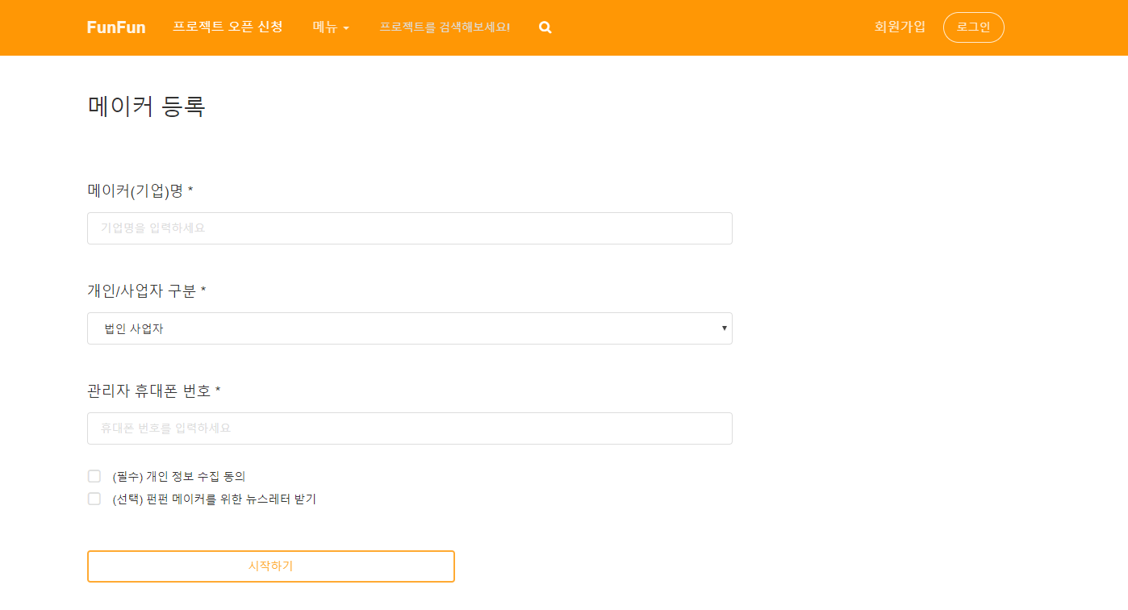
[ 화면구현 ] 메이커 스튜디오 – 메이커 등록 - 사용자

Slide 5
[ 화면설계 ] 메이커 스튜디오 – 메이커 등록 – 등록완료 - 사용자
화면코드
ht_user_w_MS_makerReg_done
이젠의
프로젝트
1
이젠님, 반갑습니다
펀딩 준비
기본 요건
기본 정보
스토리 작성
리워드 설계
위험요인 및 정책
메이커 정보
프로젝트 문의 관리
# | 기능
1 | 메이커 스튜디오 메뉴 현 페이지 비활성화
시작해 볼까요??
시작하기

Slide 6
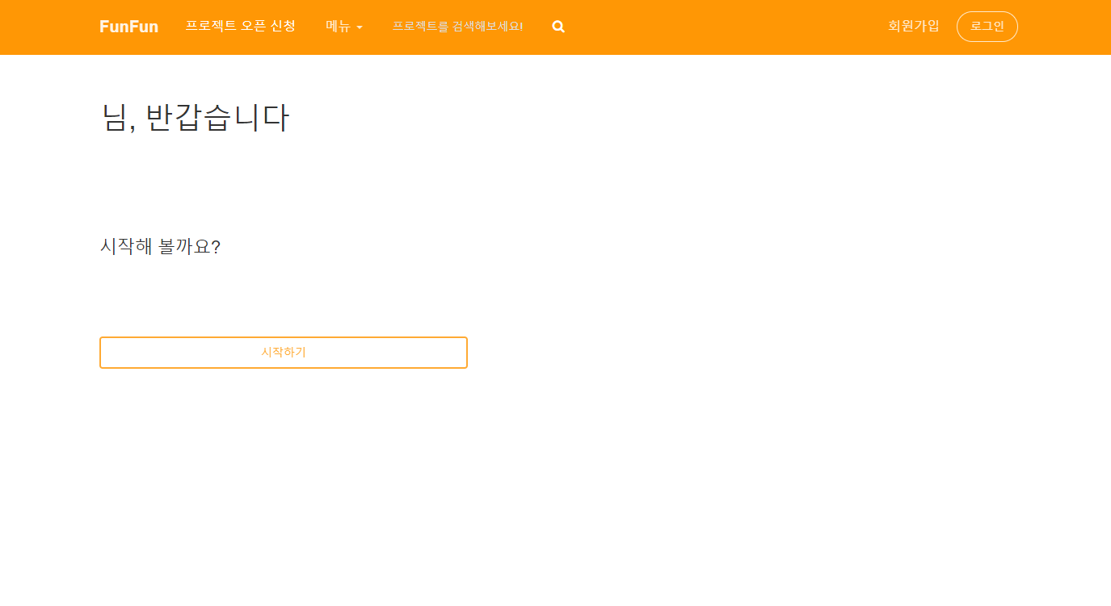
[ 화면구현 ] 메이커 스튜디오 – 메이커 등록 – 등록완료 - 사용자

Slide 7
[ 화면설계 ] 메이커 스튜디오 – 만든 프로젝트 - 사용자
화면코드
ht_user_w_MS_myProject
만든 프로젝트
1
2
# | 기능
1 | 새 프로젝트 등록 새로운 프로젝트 등록 페이지로 이동
2 | 메이커 정보 수정 메이커 정보 수정 페이지 이동
3 | 수정하기/프로젝트 관리 승인 전 프로젝트의 경우 수정하기, 진행 중 또는 진행 완료 프로젝트의 경우 프로젝트 관리
새 프로젝트 등록
메이커 정보 수정
이미지
이미지
이미지
타이틀
소개
카테고리
타이틀
소개
카테고리
타이틀
소개
카테고리
3
수정하기
프로젝트 관리
프로젝트 관리

Slide 8
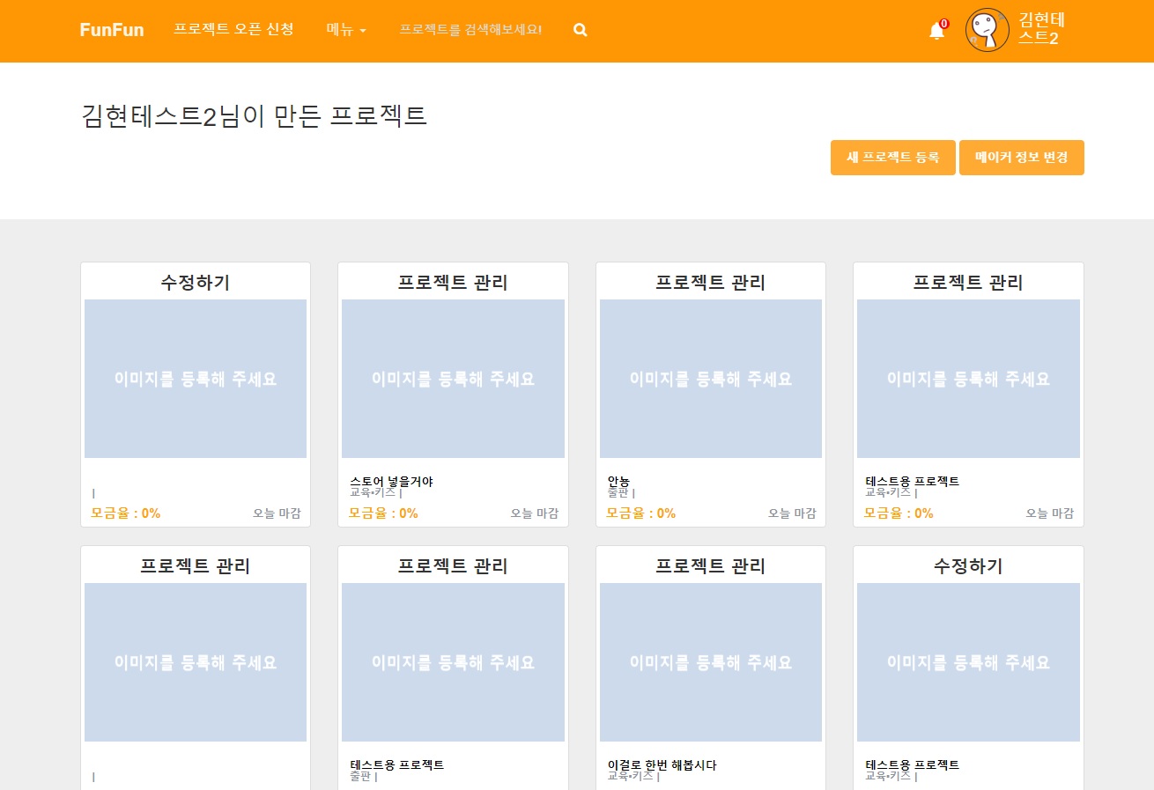
[ 화면구현 ] 메이커 스튜디오 – 만든 프로젝트 - 사용자

Slide 9
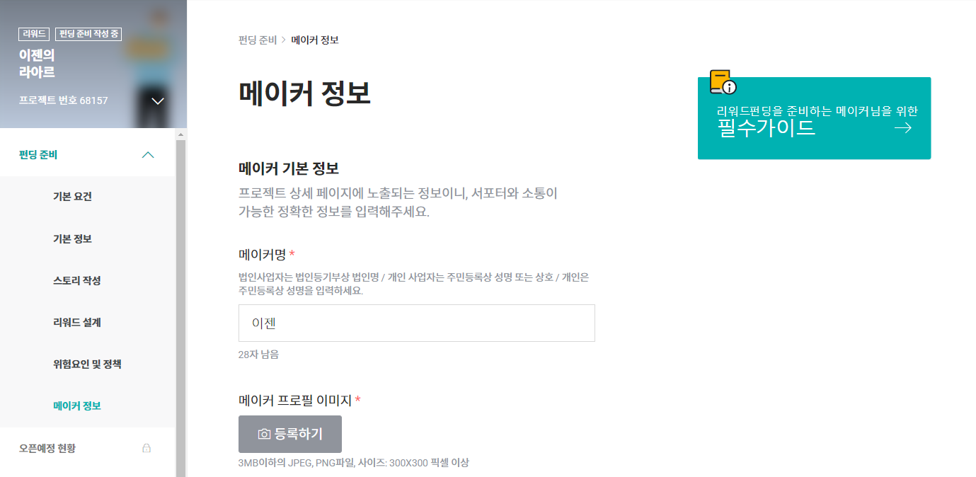
[ 화면설계 ] 메이커 스튜디오 – 메이커 정보 수정 - 사용자
화면코드
ht_user_w_MS_proReg_makerInfo
# | 기능
1
2
3
4

Slide 10
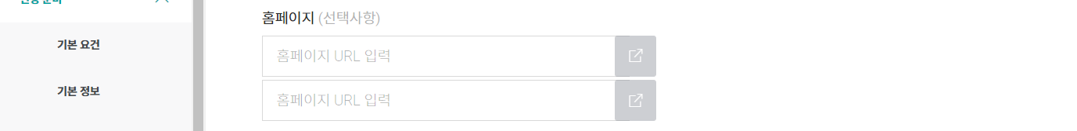
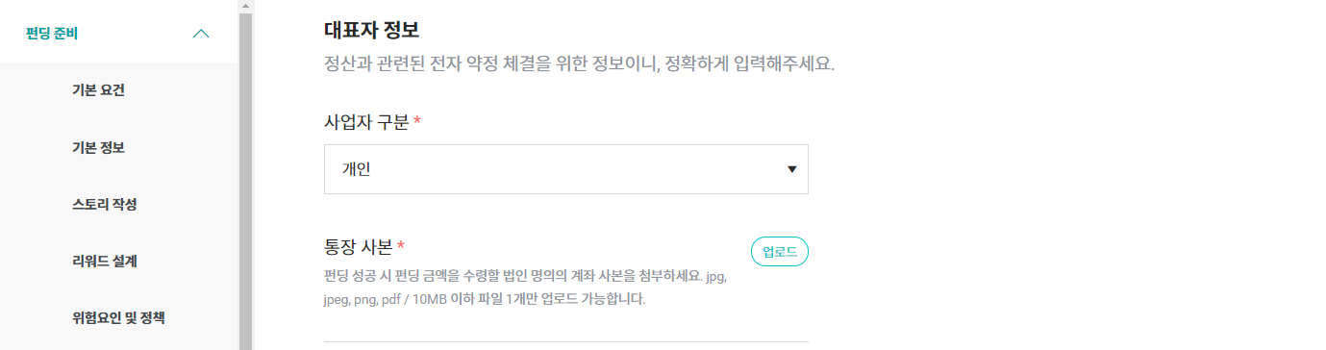
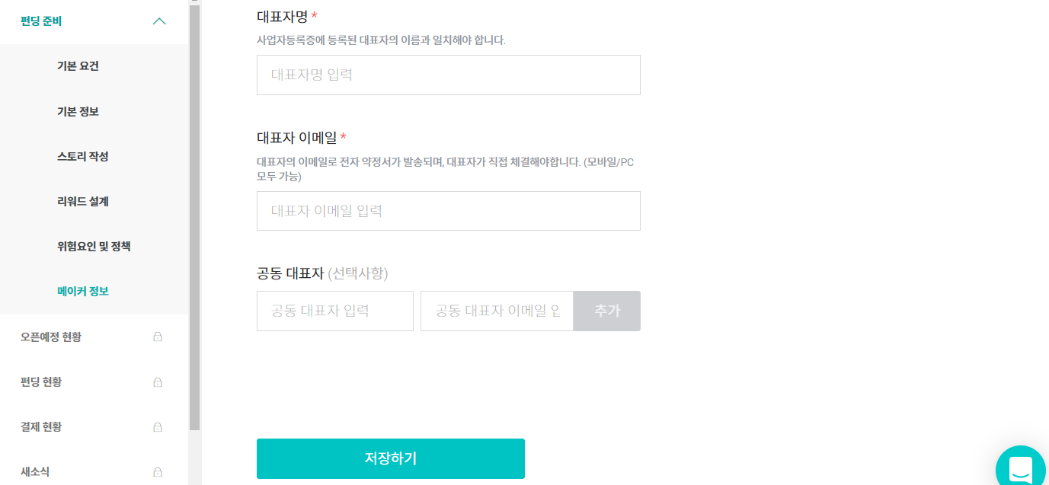
[ 화면설계 ] 메이커 스튜디오 – 메이커 정보 수정 - 사용자
화면코드
ht_user_w_MS_proReg_makerInfo
# | 기능
1 | 통장 사본 - 통장 사본 이미지 파일 업로드
2
3
4
1

Slide 11
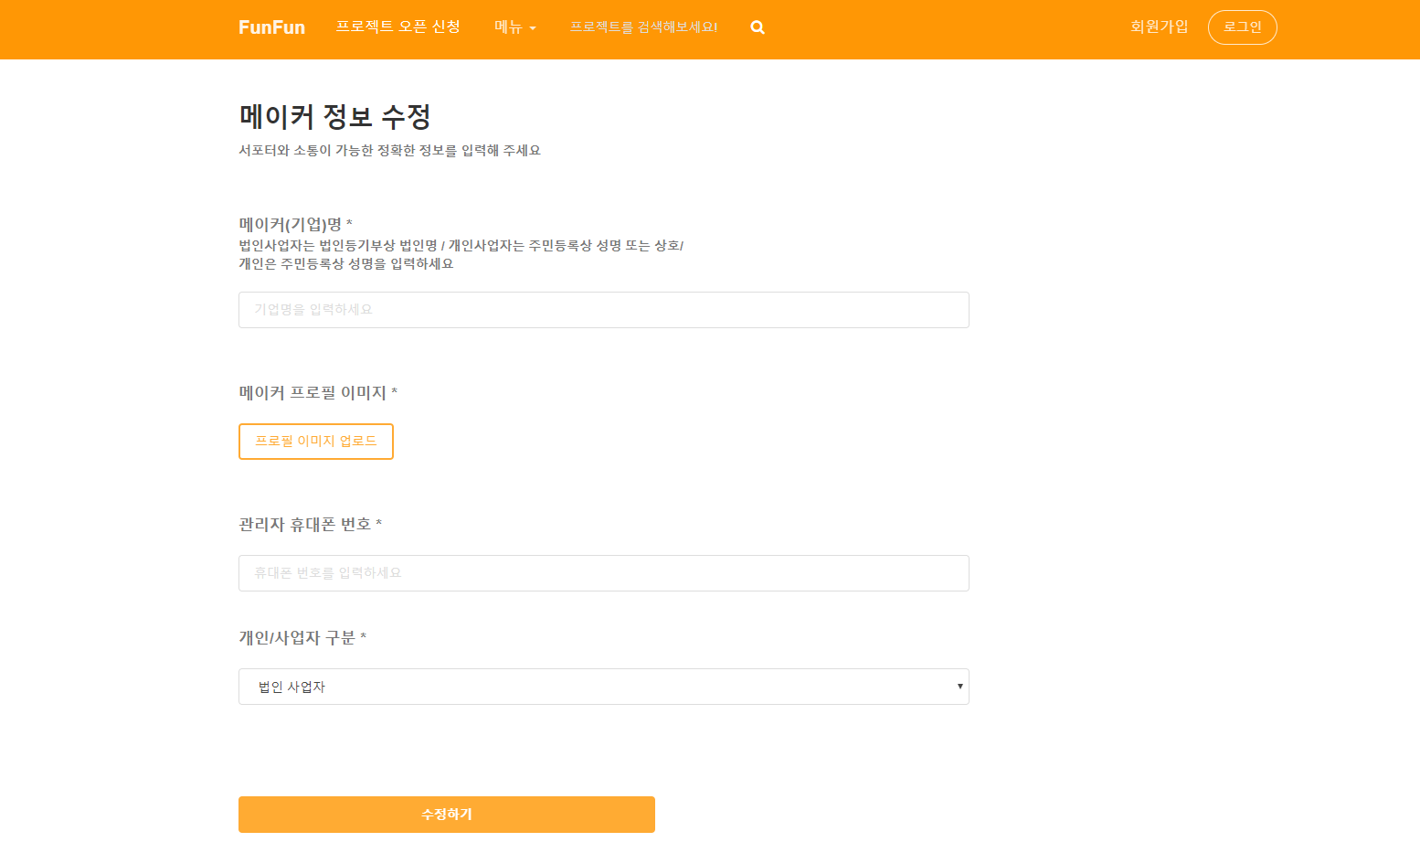
[ 화면구현 ] 메이커 스튜디오 – 메이커 정보 수정 - 사용자

Slide 12
[ 화면설계 ] 메이커 스튜디오 – 프로젝트 준비 - 사용자
화면코드
ht_user_w_MS_proReg_ready
이젠의
프로젝트
펀딩 준비
펀딩 준비
기본 요건 동의
기본 정보
스토리 작성
리워드 설계
위험요인
프로젝트 문의 관리
2
# | 기능
1 | 작성하기 - 각 메뉴에 해당하는 등록 폼으로 이동
2 | 작성전/작성완료 - 해당 등록 폼에 내용 등록이 완료 된 경우 작성 완료 표시
3 | 제출하기 - 모든 등록 폼이 작성 완료 된 경우 제출하기 버튼 눌러 프로젝트 오픈 신청
4
1
기본 요건 동의 작성전
작성하기
기본 정보
작성하기
스토리 작성
작성하기
리워드 설계
작성하기
위험 요인
작성하기
3
작성하기

Slide 13
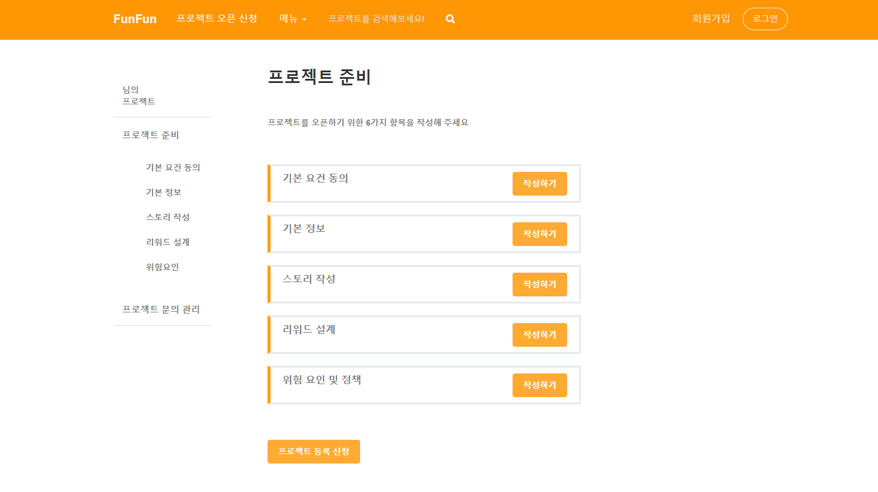
[ 화면구현 ] 메이커 스튜디오 – 프로젝트 준비 - 사용자

Slide 14
[ 화면설계 ] 메이커 스튜디오 – 프로젝트 등록 – 기본 요건1 - 사용자
화면코드
ht_user_w_MS_proReg_
이젠의
프로젝트
기본 요건
펀딩 준비
기본 요건
기본 정보
스토리 작성
리워드 설계
위험요인 및 정책
메이커 정보
프로젝트 문의 관리
# | 기능
1 | * - 모든 조건에 동의 해야 저장 가능
Q1. 리워드가 타 크라우드펀딩사 및 온라인 커머스, 자사 홈페이지 등 다른 판매처에서 유통된 적이 있거나 현재 유통중인가요? *
아니요, 다른 곳에서 유통한 적이 없으며 펀펀을 통해 처음 선보이는 제품입니다.
예, 다른 곳에서 유통한 적이 있습니다. 또는 현재 유통 중입니다. Q2. 리워드 관련 문제 발생 시 펀펀과는 무관한 내용에 대한 공지를 숙지하셨습니까? *
예, 숙지 했습니다.
아니요, 숙지하지 않았습니다. Q3. 펀펀의 수수료 정책에 동의하십니까? *
예, 동의합니다.
아니요, 동의하지 않습니다.
저장하기

Slide 15
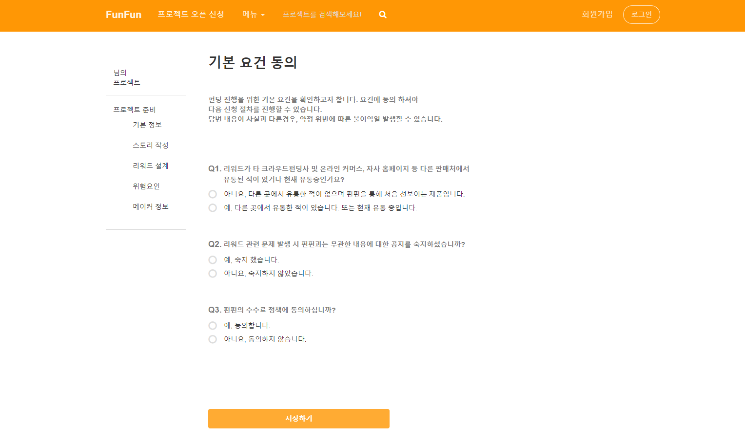
[ 화면구현 ] 메이커 스튜디오 – 프로젝트 등록 – 기본 요건1 - 사용자

Slide 16
[ 화면설계 ] 메이커 스튜디오 – 프로젝트 등록 – 기본 정보1 - 사용자
화면코드
ht_user_w_MS_proReg_basicInfo
이젠의
프로젝트
기본 정보
1
프로젝트 제목*
펀딩 준비
기본 요건
기본 정보
스토리 작성
리워드 설계
위험요인 및 정책
메이커 정보
프로젝트 문의 관리
# | 기능
1 | * - 필수 입력 항목
2 | 대표 이미지 - 대표 이미지를 업로드할 수 있는 모달창 호출
3
4
목표 금액*
개인 사업자 선택
2
대표 이미지*
등록하기
카테고리*
프로젝트 시작 예정일*
프로젝트 종료일
검색용 태그
시작하기

Slide 17
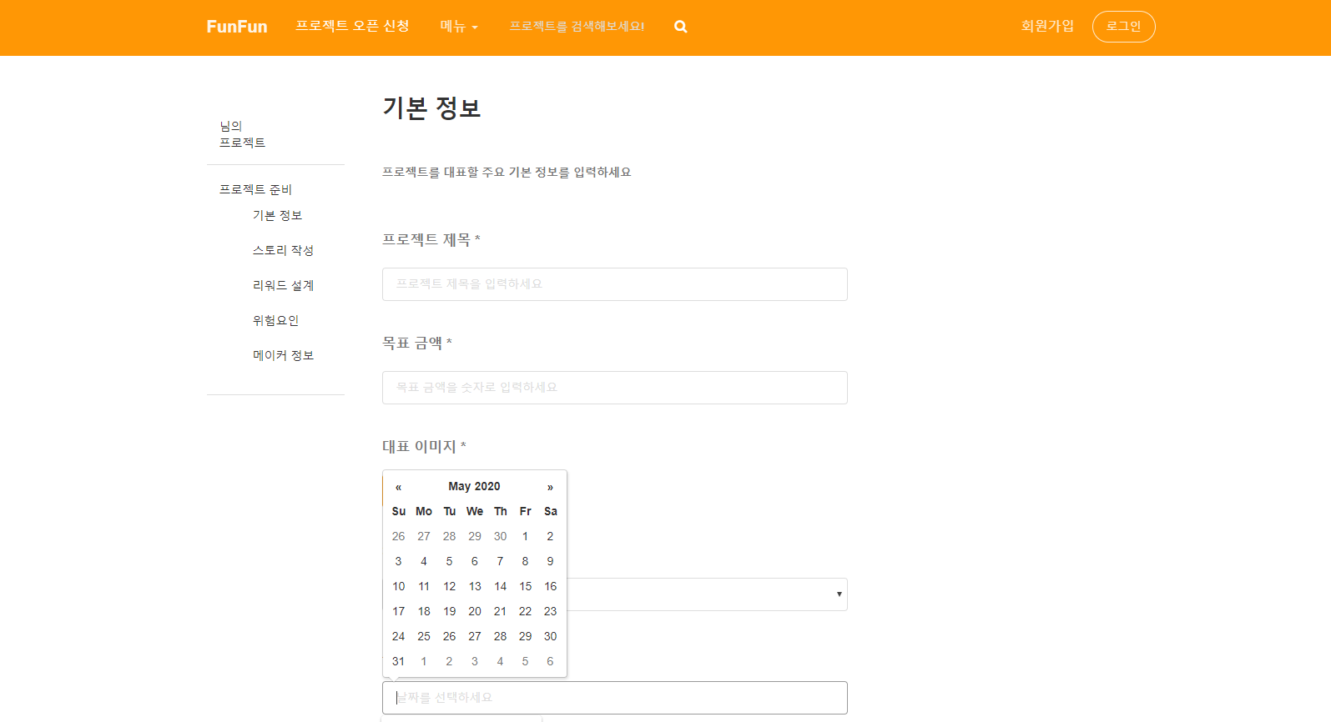
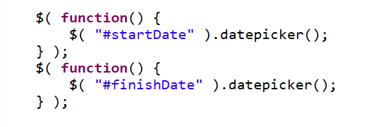
[ 화면구현 ] 사용자 - 세미나 상세페이지

Slide 18
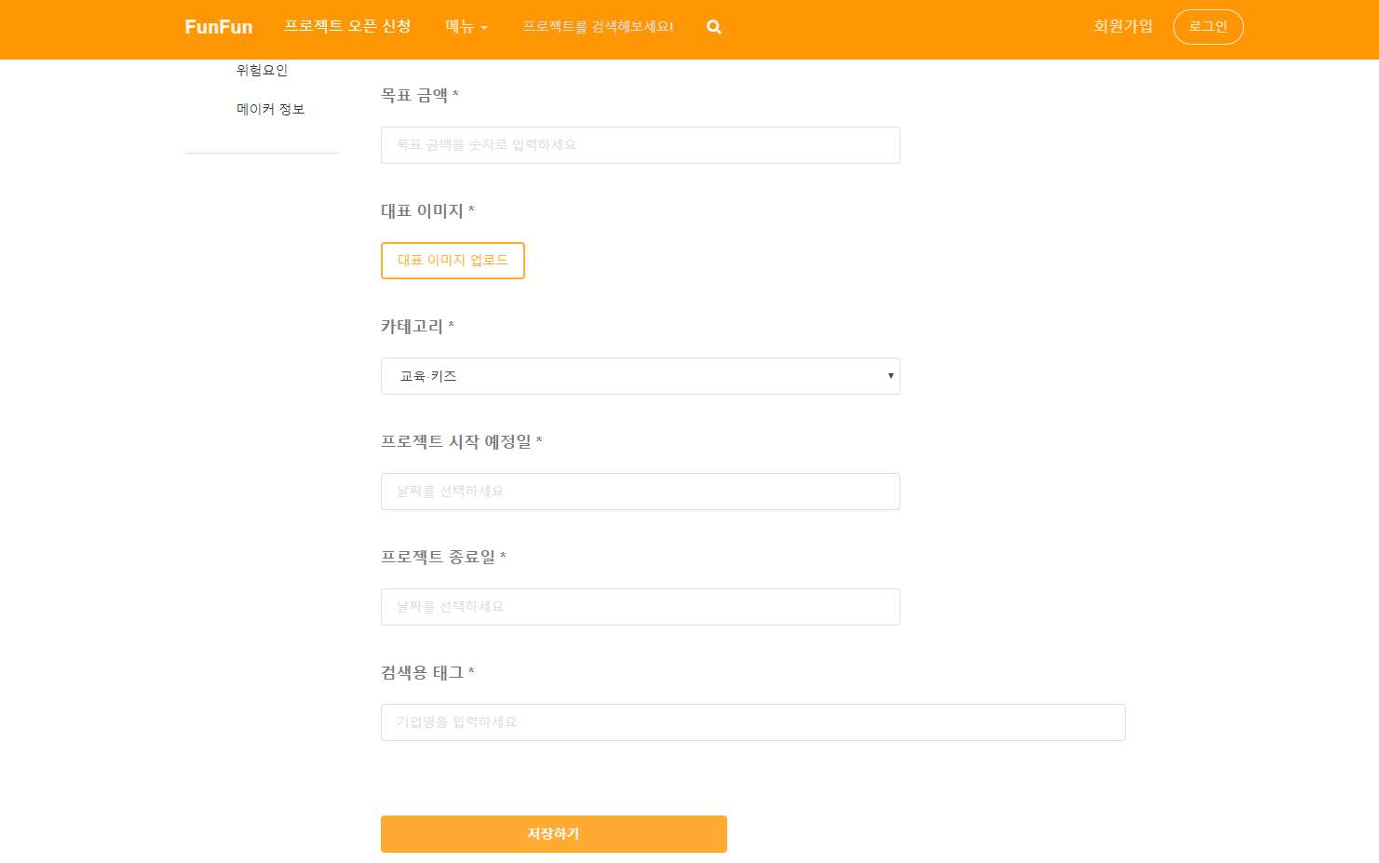
[ 화면구현 ] 사용자 - 세미나 상세페이지

Slide 19
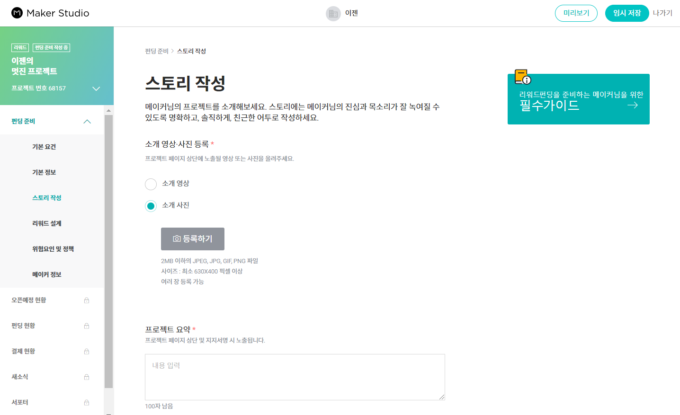
[ 화면설계 ] 메이커 스튜디오 – 프로젝트 등록 – 스토리 작성1 - 사용자
화면코드
ht_user_w_MS_proReg_story
# | 기능
1 | * - 필수 입력 사항
2
3
4
1

Slide 20
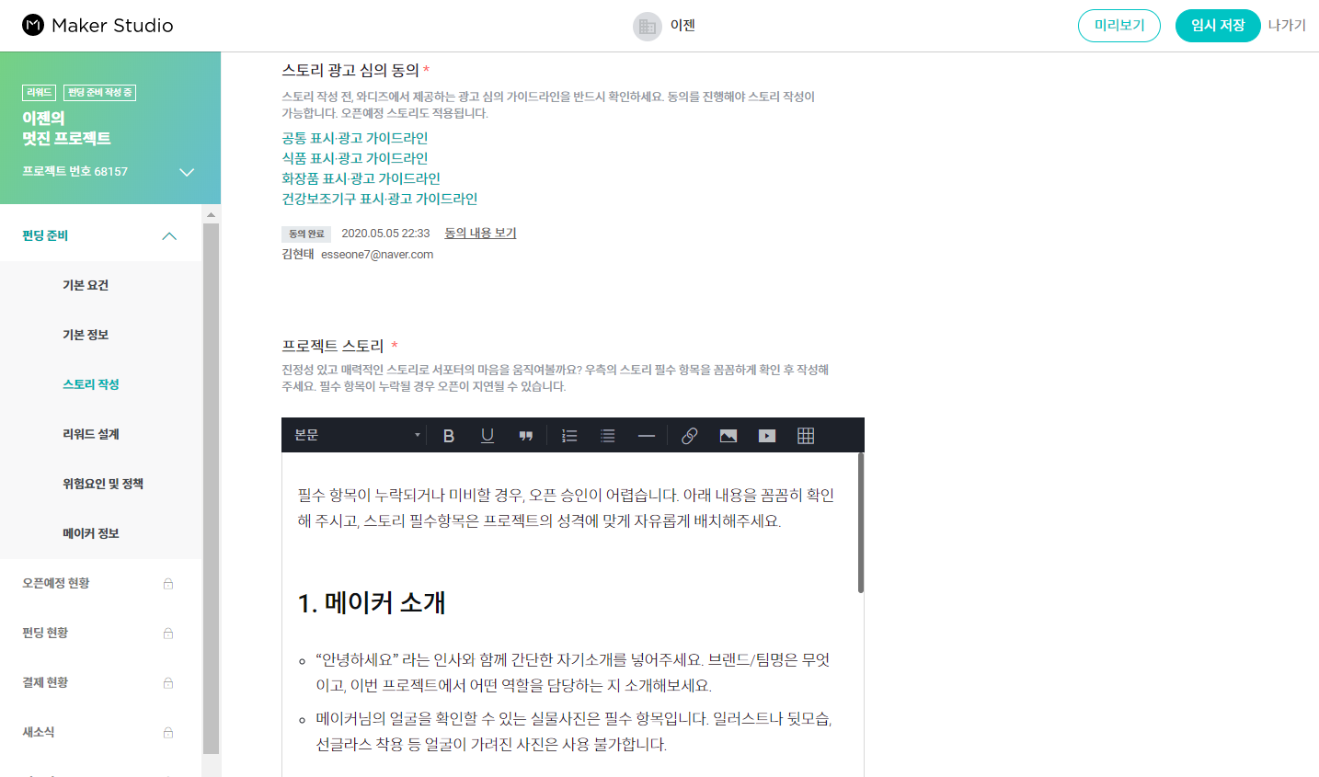
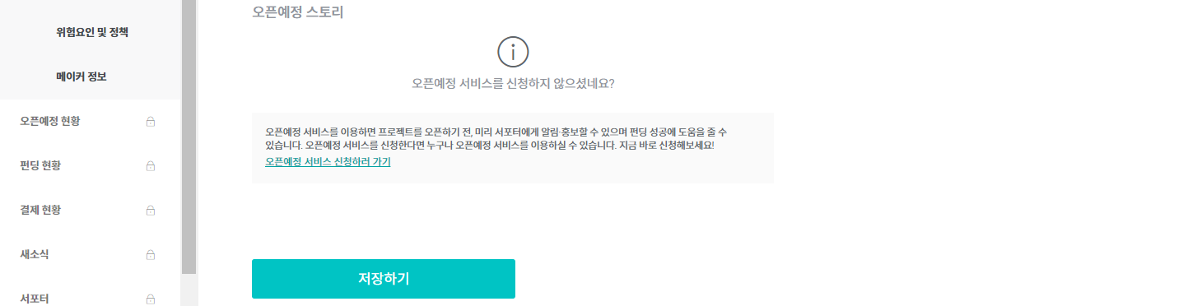
[ 화면설계 ] 메이커 스튜디오 – 프로젝트 등록 – 스토리 작성2 - 사용자
화면코드
ht_user_w_MS_proReg_story
# | 기능
1 | 프로젝트 스토리 - 프로젝트 관련 상세 내용 입력
2
3
4
1

Slide 21
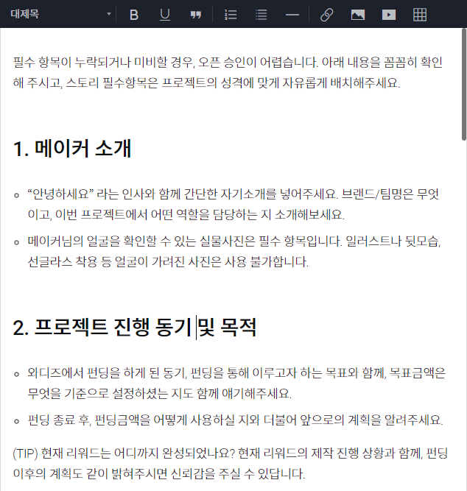
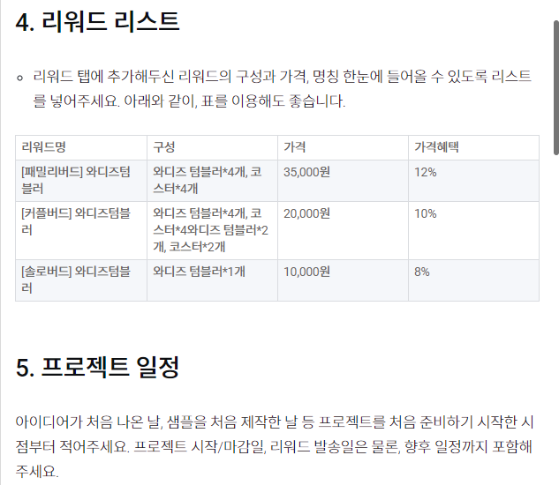
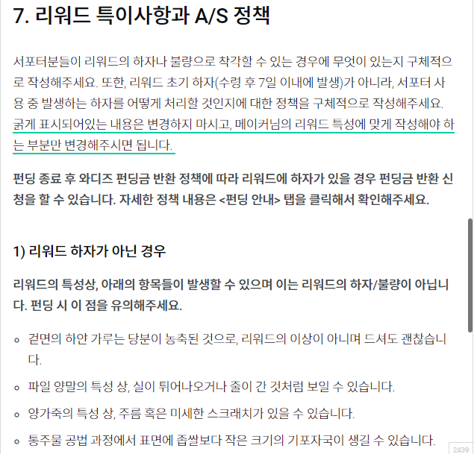
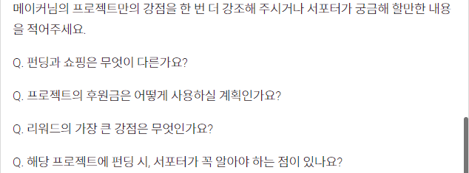
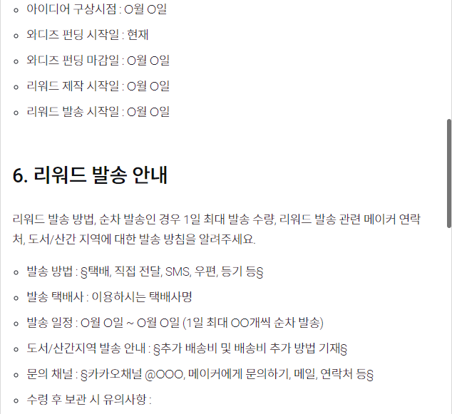
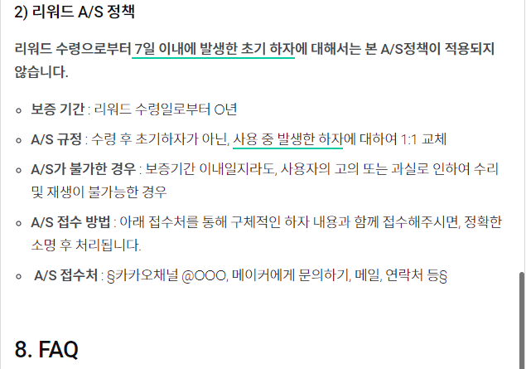
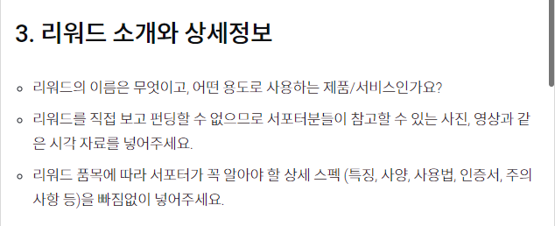
[ 화면설계 ] 메이커 스튜디오 – 프로젝트 등록 – 스토리 작성3 - 사용자
화면코드
ht_user_w_MS_proReg_story

Slide 22
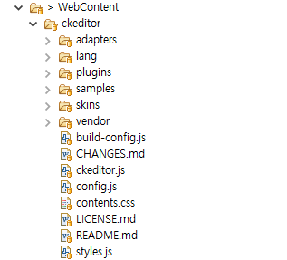
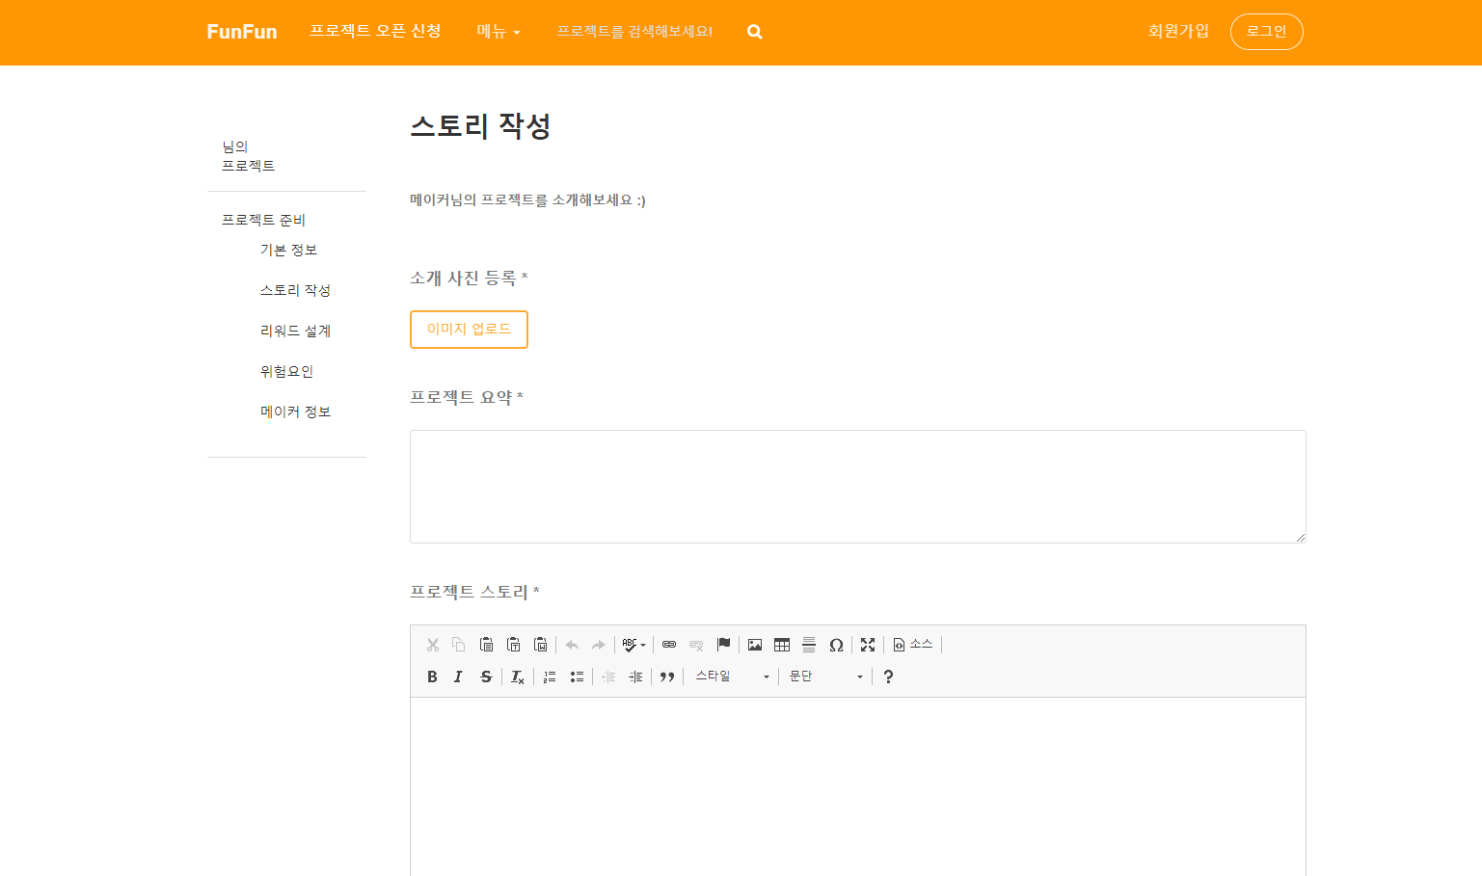
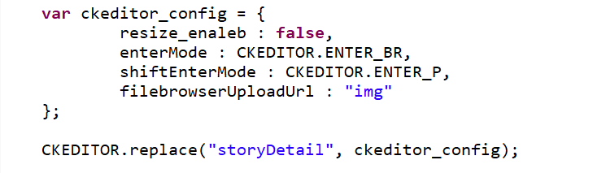
[ 화면구현 ] 사용자 - 세미나 상세페이지

Slide 23
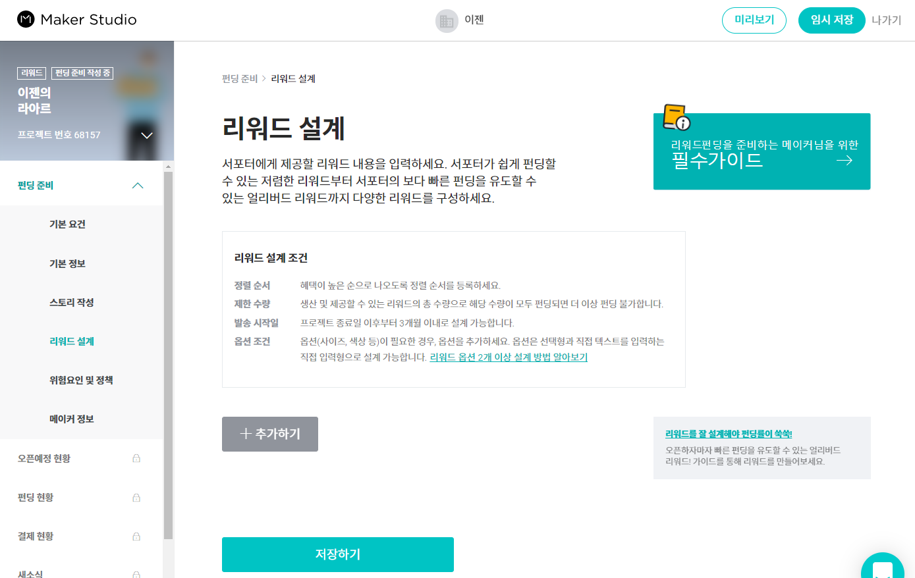
[ 화면설계 ] 메이커 스튜디오 – 프로젝트 등록 – 리워드 설계1 - 사용자
화면코드
ht_user_w_MS_proReg_reward
# | 기능
1 | 추가하기 - 버튼 클릭시 리워드 입력 모달창 호출
2
3
4
1

Slide 24
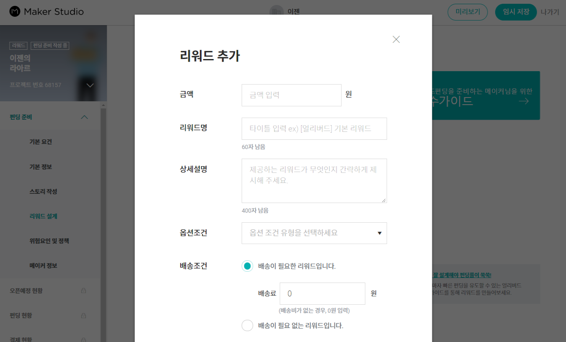
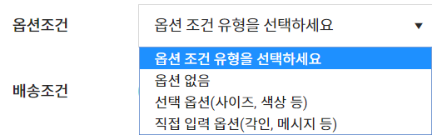
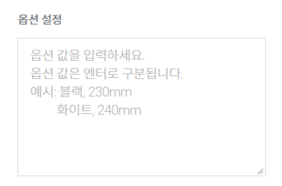
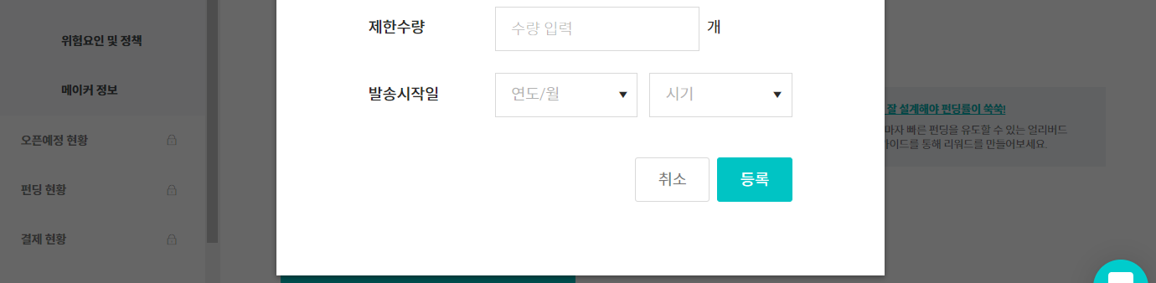
[ 화면설계 ] 메이커 스튜디오 – 프로젝트 등록 – 리워드 설계2 - 사용자
화면코드
ht_user_w_MS_proReg_reward
1
# | 기능
1 | 리워드 추가 모달창 - 금액, 리워드 명, 상세 설명, 옵션 등 입력하여 등록
2
3
4

Slide 25
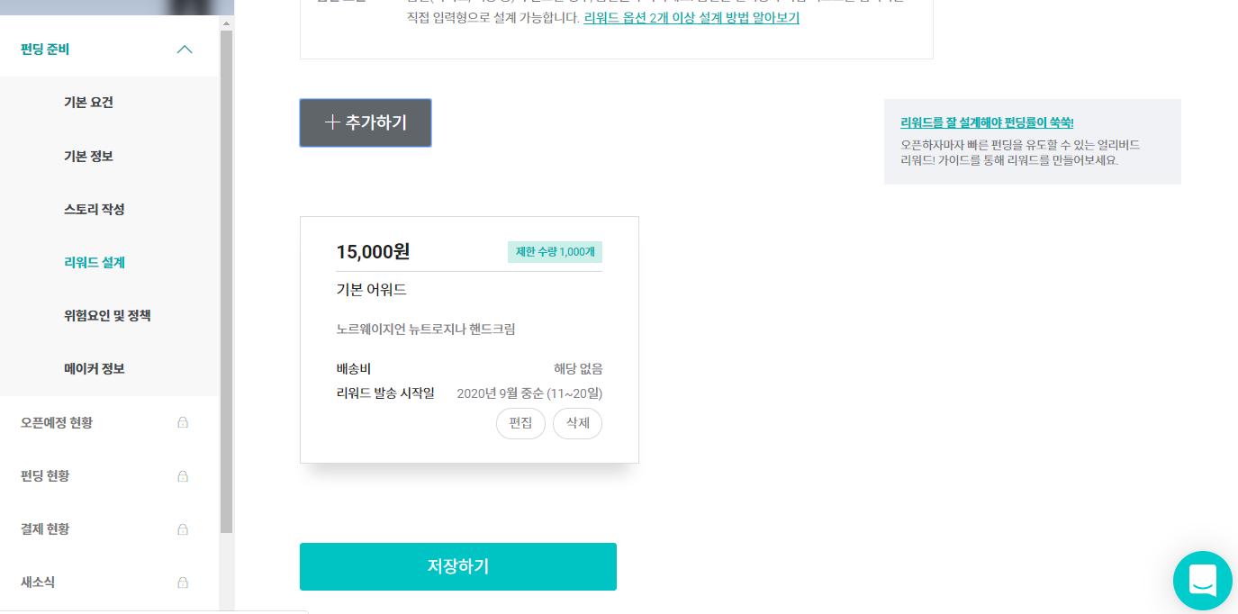
[ 화면설계 ] 메이커 스튜디오 – 프로젝트 등록 – 리워드 설계3 - 사용자
화면코드
ht_user_w_MS_proReg_reward
# | 기능
1 | 리워드 표시 - 리워드 추가 창에서 입력한 결과물 표시
2
3
4
1

Slide 26
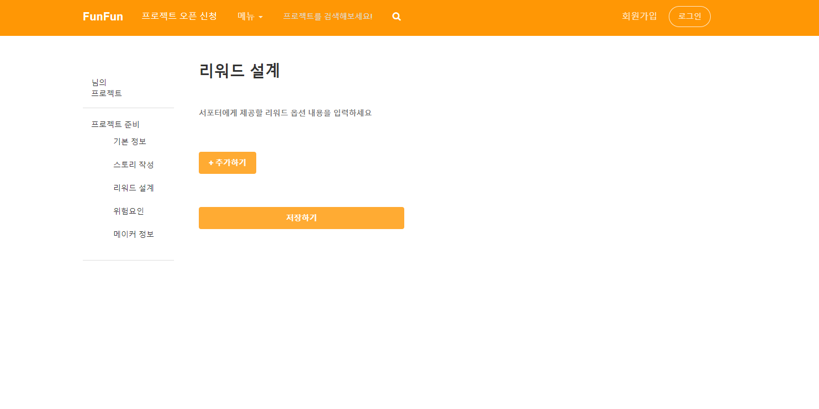
[ 화면구현 ] 메이커 스튜디오 – 프로젝트 등록 – 리워드 설계 - 사용자

Slide 27
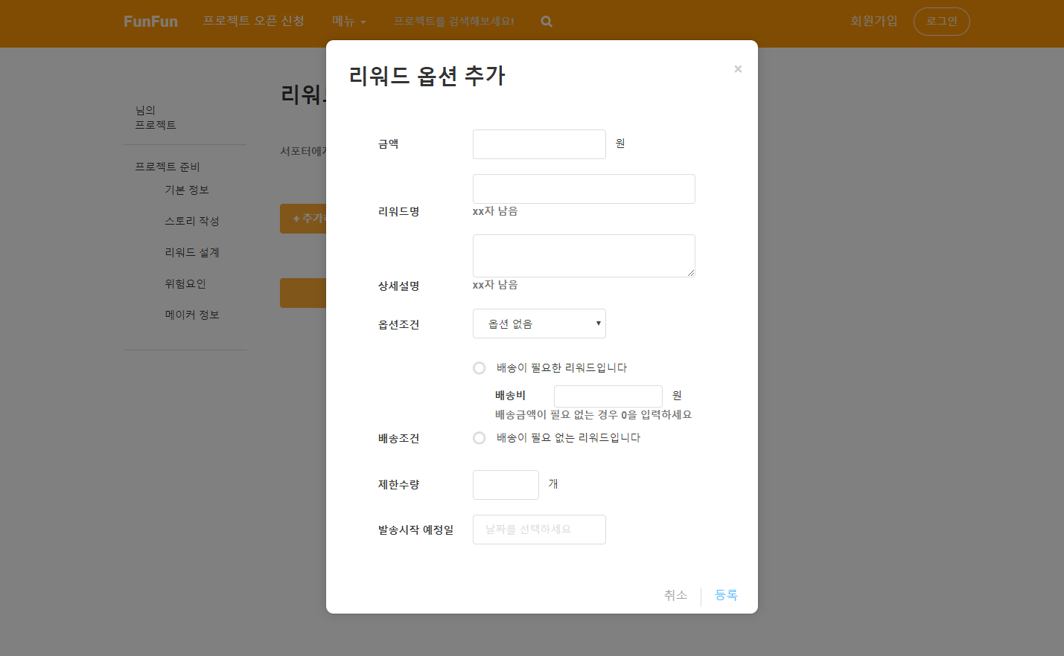
[ 화면구현 ] 메이커 스튜디오 – 프로젝트 등록 – 리워드 설계 - 사용자

Slide 28
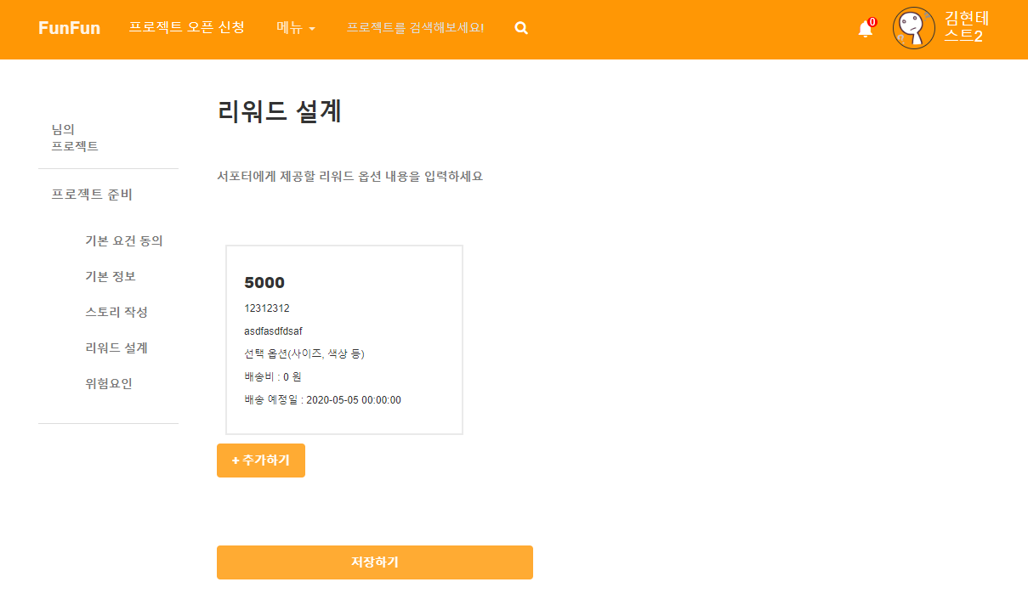
[ 화면구현 ] 메이커 스튜디오 – 프로젝트 등록 – 리워드 설계 - 사용자

Slide 29
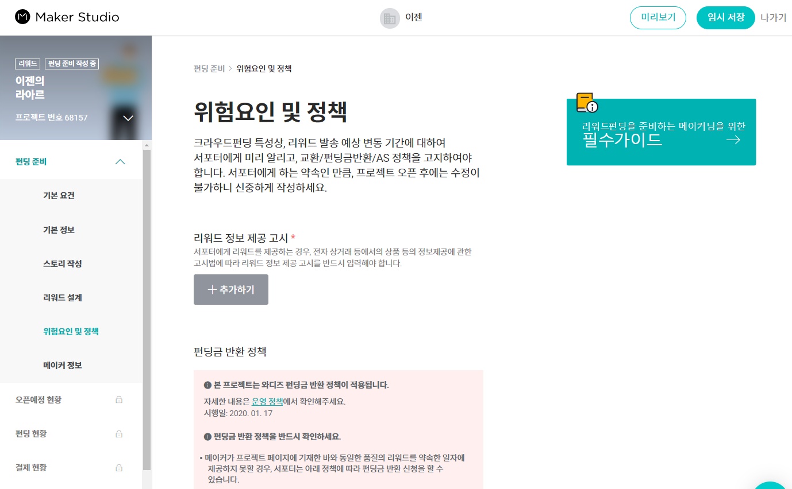
[ 화면설계 ] 메이커 스튜디오 – 프로젝트 등록 – 위험요인 및 정책 - 사용자
화면코드
ht_user_w_MS_proReg_risk
# | 기능
1 | 리워드 표시 - 리워드 추가 창에서 입력한 결과물 표시
2
3
4

Slide 30
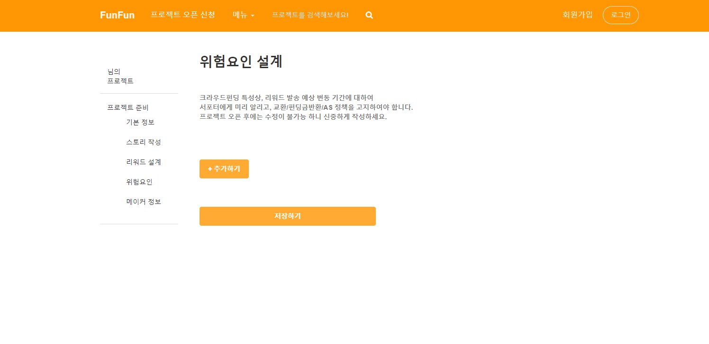
[ 화면구현 ] 메이커 스튜디오 – 프로젝트 등록 – 위험요인 및 정책 - 사용자

Slide 31
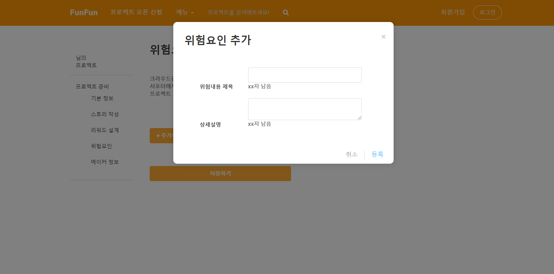
[ 화면구현 ] 메이커 스튜디오 – 프로젝트 등록 – 위험요인 및 정책 - 사용자

Slide 32
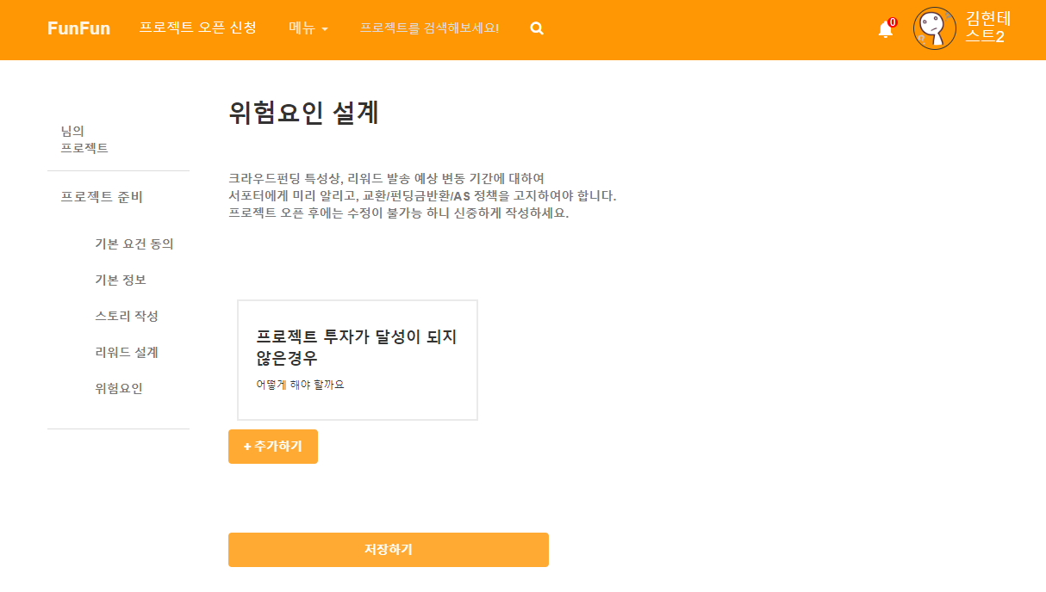
[ 화면구현 ] 메이커 스튜디오 – 프로젝트 등록 – 위험요인 및 정책 - 사용자

Slide 33



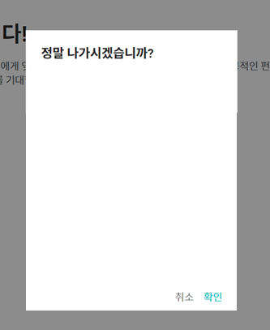
[ 화면설계 ] 메이커 스튜디오 – 프로젝트 문의 관리 - 사용자
화면코드
ht_user_w_MS_manageQna
프로젝트 문의 관리
문의자 아이디
등록 날짜
문의 내용
1
# | 기능
1 | 답변등록 - 프로젝트 관련 등록된 문의사항 답변 등록 모달창 호출
2 | 확인 - 답변 등록
3
4
idhong1111
2020-05-06
답변 입력
프로젝트 문의 관리
2

Slide 34
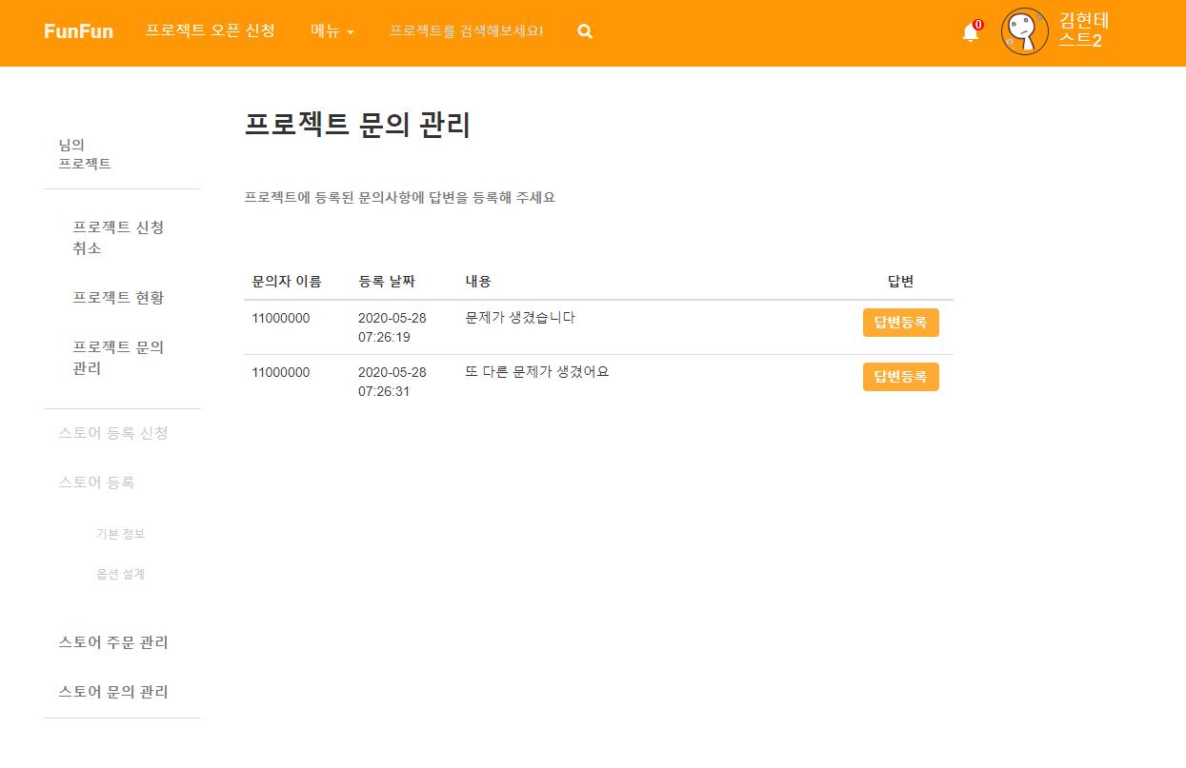
[ 화면구현 ] 메이커 스튜디오 – 프로젝트 문의 관리 - 사용자

Slide 35
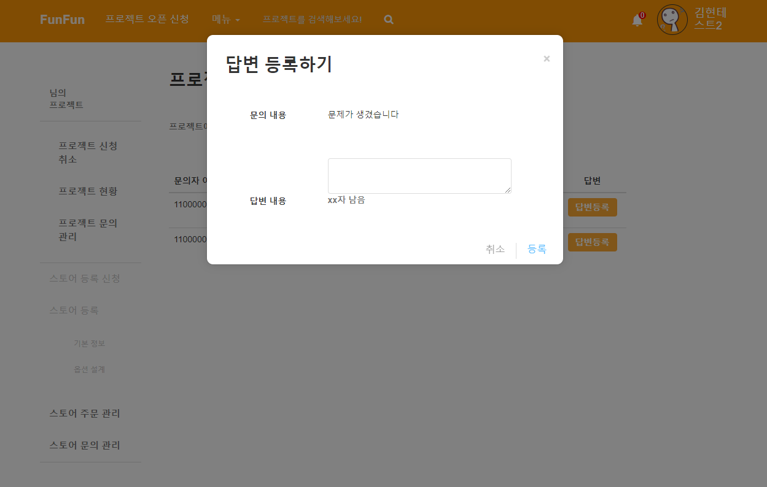
[ 화면구현 ] 메이커 스튜디오 – 프로젝트 문의 관리 - 사용자

Slide 36
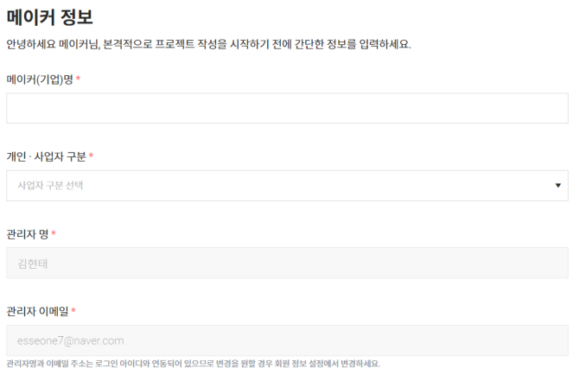
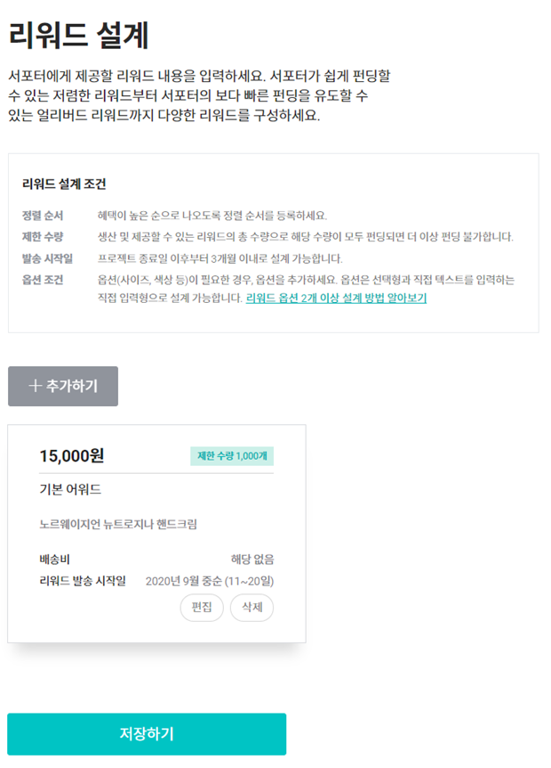
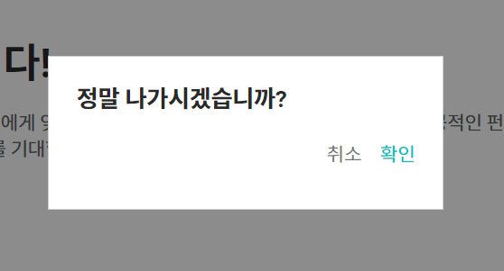
[ 화면설계 ] 메이커 스튜디오 – 스토어 등록 - 사용자
화면코드
ht_user_w_MS_storeReg
스토어 등록
옵션
# | 기능
1 | 추가하기 - 추가할 옵션 입력 모달 창 호출
2 | 저장하기 - 3번 컨펌을 위한 모달창 호출
3 | 모달창 - 신청 및 완료 컨펌
4
1
신청 하시
3
신청이 완료 되었습니다
스토어등록
2

Slide 37
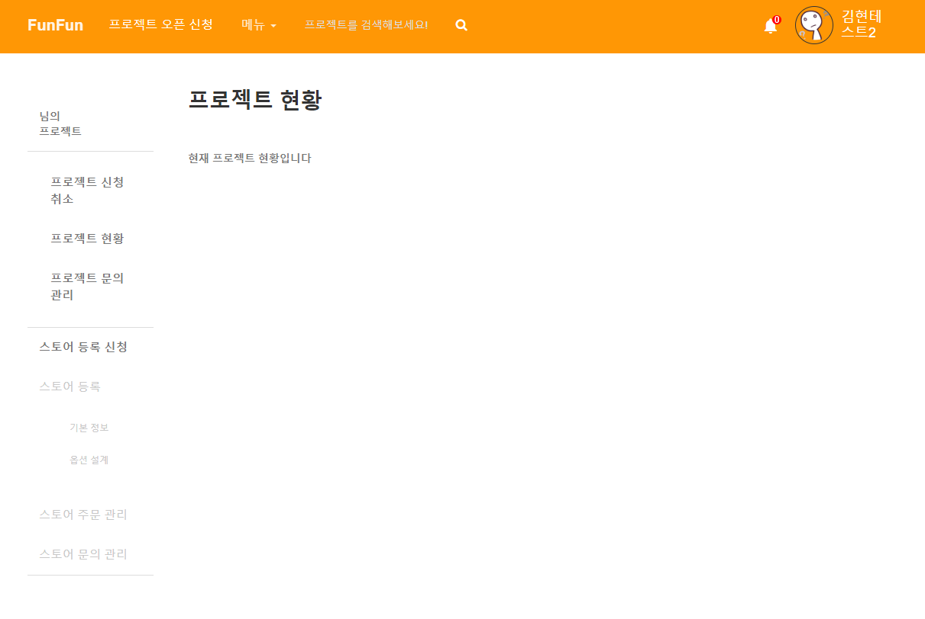
[ 화면구현 ] 메이커 스튜디오 – 스토어 등록 - 사용자

Slide 38
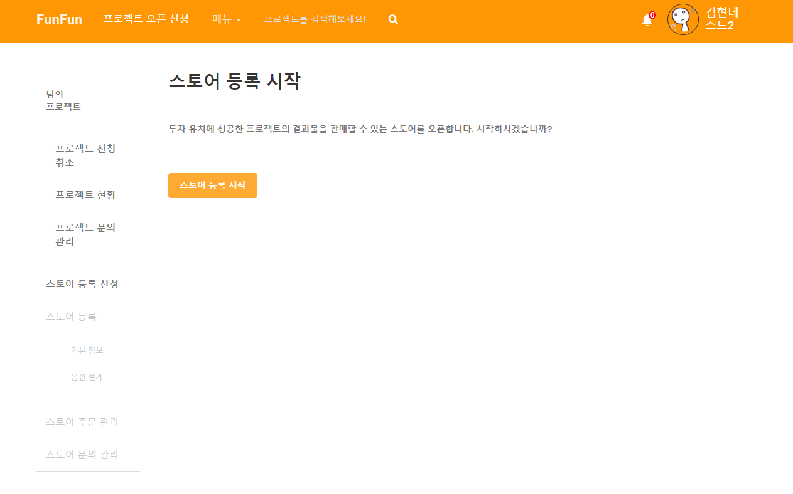
[ 화면구현 ] 메이커 스튜디오 – 스토어 등록 - 사용자

Slide 39
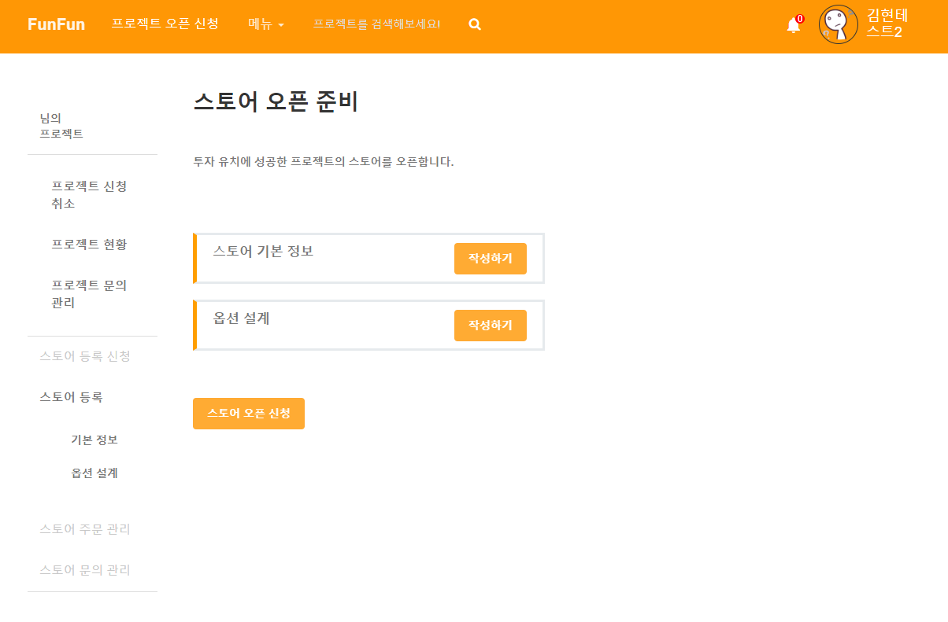
[ 화면구현 ] 메이커 스튜디오 – 스토어 등록 - 사용자

Slide 40
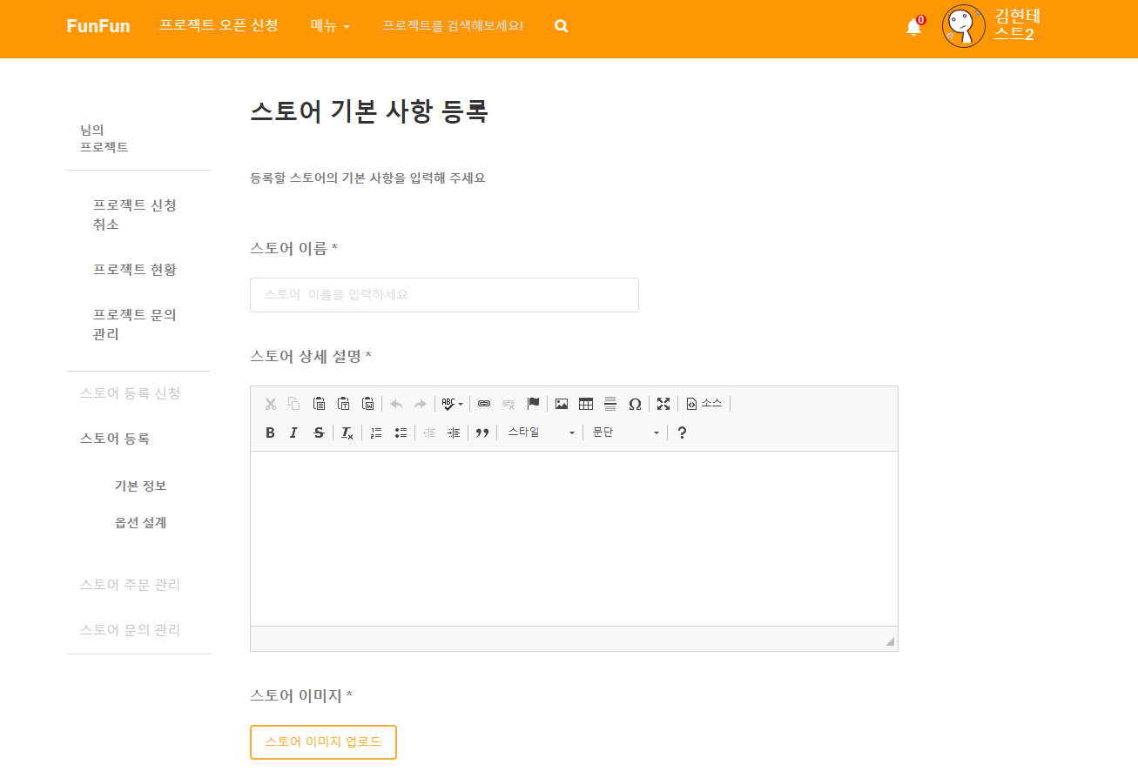
[ 화면구현 ] 메이커 스튜디오 – 스토어 등록 - 사용자

Slide 41
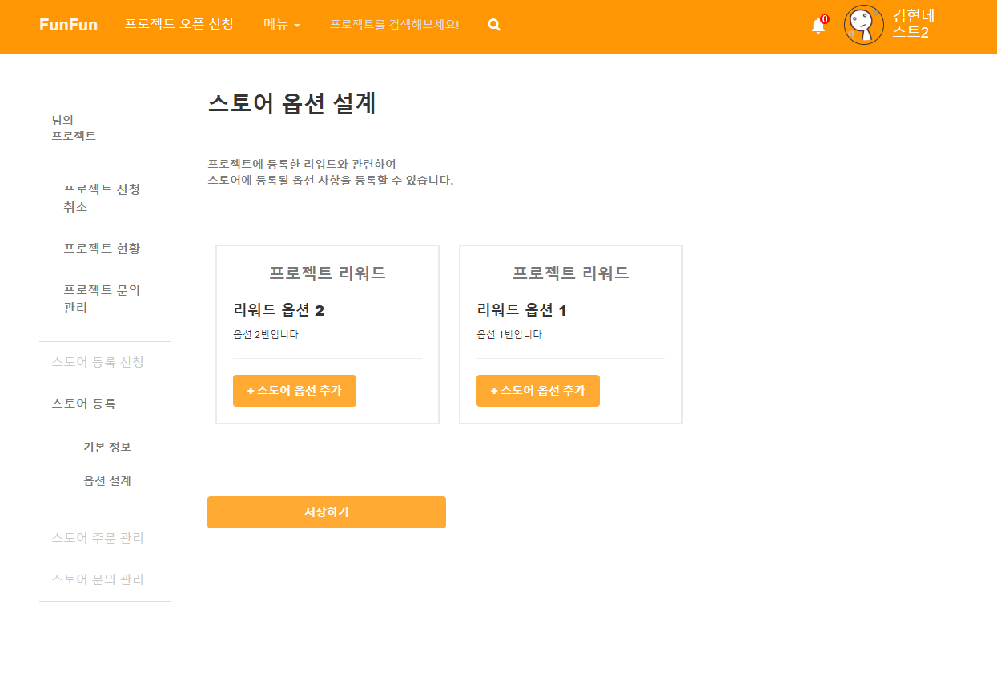
[ 화면구현 ] 메이커 스튜디오 – 스토어 등록 - 사용자

Slide 42

[ 화면구현 ] 메이커 스튜디오 – 스토어 등록 - 사용자

Slide 43

[ 화면구현 ] 메이커 스튜디오 – 스토어 등록 - 사용자

Slide 44

[ 화면구현 ] 메이커 스튜디오 – 스토어 등록 - 사용자

Slide 45
[ 화면설계 ] 메이커 스튜디오 – 스토어 판매관리 – 주문 확인 및 배송 관리 - 사용자
화면코드
ht_user_w_MS_store_manage
1
스토어 판매 관리 > 주문 확인 및 배송 관리
주문 금액
주문자 아이디
주문 상세 내용
현재 상태
# | 기능
1 | 주문 확인 및 배송 관리 - 리워드 스토어에 등록된 주문 관련 사항 확인
2
3
4
idhong1111
결제 완료
스토어 판매 관리
주문 확인 및 배송 관리
idkim2222
배송 중
스토어 문의 관리

Slide 46

[ 화면구현 ] 메이커 스튜디오 – 스토어 판매관리 – 주문 확인 및 배송 관리 - 사용

Slide 47
[ 화면설계 ] 메이커 스튜디오 – 스토어 판매관리 – 스토어 문의 관리 - 사용자
화면코드
ht_user_w_MS_store_manageQna
스토어 판매 관리 > 스토어 문의 관리
문의자 아이디
등록 날짜
문의 내용
1
# | 기능
1 | 답변등록 - 리워드 스토어 관련 등록된 문의사항에 답변 등록 모달창 호출
2
3
4
idhong1111
2020-05-06
스토어 판매 관리
주문 확인 및 배송 관리
스토어 문의 관리
답변 입력

Slide 48

[ 화면구현 ] 메이커 스튜디오 – 스토어 판매관리 – 스토어 문의 관리 - 사용자

Slide 49


[ 화면설계 ] 메이커 스튜디오 – 마이 스튜디오 - 사용자
화면코드
ht_user_m_MS_myProject
펀펀 – 만든 프로젝트
만든 프로젝트
IMAGE
# | 기능
 | 내가 만든 프로젝트 리스트 표시
1 | 프로젝트 관리 프로젝트 관리 페이지로 이동
갈비 통닭
이젠
펀딩 준비 작성중
1
프로젝트 관리
IMAGE

Slide 50

[ 화면구현 ] 메이커 스튜디오 – 프로젝트 문의 관리 - 사용자

Slide 51
[ 화면설계 ] 메이커 스튜디오 – 프로젝트 문의 관리 - 사용자
화면코드
ht_user_w_MS_manageQna
1
이젠의
프로젝트
펀펀 – 프로젝트 문의 관리
갈비 통닭
IMAGE
# | 기능
1 | DRAWER 메뉴 - 프로젝트 관리를 위한 DRAWER 메뉴
2 | 답변 등록 - 프로젝트에 등록된 문의에 답변 등록
3
4
5
프로젝트 문의 관리
스토어 주문 관리
스토어 문의 관리
idhong1111
2020-05-06
2
답변등록
IMAGE
idhong1111
2020-05-06
답변등록

Slide 52


[ 화면구현 ] 메이커 스튜디오 – 프로젝트 문의 관리 - 사용자

Slide 53
[ 화면설계 ] 메이커 스튜디오 – 스토어 판매관리 – 주문 확인 및 배송 관리 - 사용자
화면코드
ht_user_m_MS_store_manage
이젠의
프로젝트
펀펀 – 스토어 주문 관리
갈비 통닭
IMAGE
# | 기능
 | 스토어 주문 관리 - 프로젝트와 연결된 스토어에 등록된 주문 관리
프로젝트 문의 관리
스토어 주문 관리
스토어 문의 관리
30,000원
idhong1111
주문날짜 2020-05-06
배송상태 배송중

Slide 54

[ 화면구현 ] 메이커 스튜디오 – 스토어 판매관리 – 주문 확인 및 배송 관리 - 사용자

Slide 55
[ 화면설계 ] 메이커 스튜디오 – 스토어 판매관리 – 스토어 문의 관리 - 사용자
화면코드
ht_user_w_MS_store_manageQna
이젠의
프로젝트
펀펀 – 스토어 문의 관리
갈비 통닭
IMAGE
# | 기능
1 | 컨텐츠 - 세미나를 소개하는 페이지
2
3
4
5
프로젝트 문의 관리
스토어 주문 관리
스토어 문의 관리
idhong1111
2020-05-06
답변등록

Slide 56
[ 화면구현 ] 메이커 스튜디오 – 스토어 판매관리 – 스토어 문의 관리 - 사용자

Slide 57

[ 화면설계 ] 프로젝트 승인 - 관리자
화면코드
ht_admin_project_submit_
프로젝트 승인 관리
신청자 아이디
신청 날짜
프로젝트 제목
승인여부
2
# | 기능
1 | 프로젝트 제목 - 클릭시 신청 받은 프로젝트의 상세 내용을 표시하는 모달창 호출
2 | 프로젝트 상세 모든 체크 박스 클릭시 승인 버튼 활성화 승인 버튼 클릭하여 승인 완료
3
4
idhong1111
1
승인 전
2020-05-06
idhong1111
2020-05-06
승인 완료
승인

